Slide 1
PROTOLYTICKÉ REAKCIE
=
acidobázické reakcie

Slide 2
Acidobázické reakcie
Sú chemické reakcie, pri ktorých je jedna látka schopná protón vodíka (H⁺)odovzdávať a druhá je ho schopná prijímať
Princíp: prijímanie alebo odovzdávanie H⁺

Slide 3
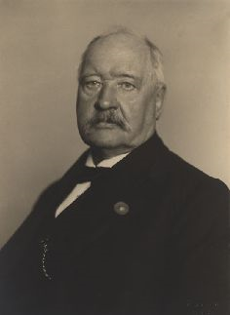
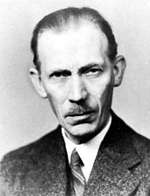
TEÓRIE KYSELÍN A ZÁSAD
1. ARRHENIOVA TEÓRIA 2. BRÖNSTEDOVA TEÓRIA
Svante August Arrhenius Johannes Nicolaus Brønsted

Slide 4
1.ARRHENIOVA TEÓRIA
Kyselina je látka, ktorá je schopná vo vodnom roztoku odštepovať vodíkové katióny H⁺
Napr. HCl → H⁺ + Cl⁻
Zásada je látka, ktorá je vo vodnom roztoku schopná odštepovať hydroxidové anióny OH⁻
Napr. NaOH → Na⁺ + OH⁻

Slide 5
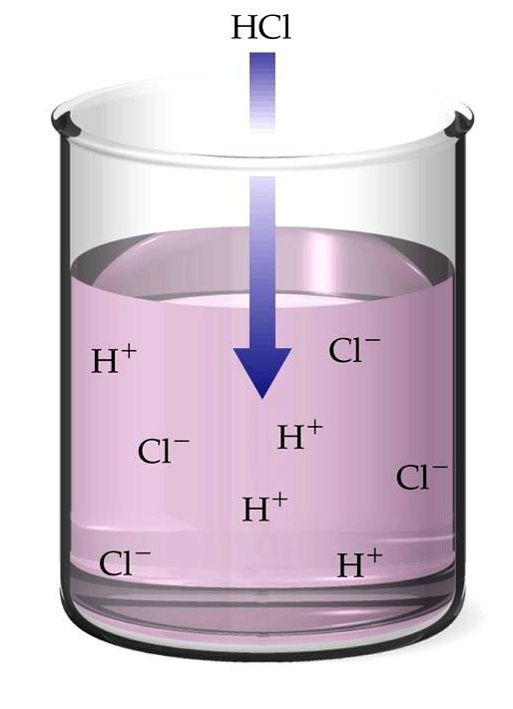
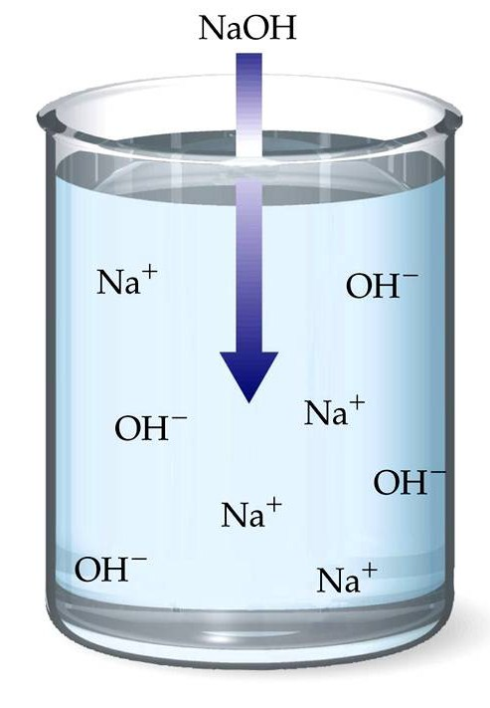
kyselina
zásada
HCl → H⁺ + Cl⁻ NaOH → Na⁺ + OH⁻

Slide 6

Arrheniova teória bola viazaná iba na vodné roztoky a zistilo sa, že reakcie neprebiehajú iba vo vodných roztokoch a zásaditý charakter majú aj látky, ktoré neobsahujú OH⁻.
- pokladá sa za prekonanú
- v súčasnosti je platná Brӧnstedova teória ☺ ☺ ☺

Slide 7

BRÖNSTEDOVA TEÓRIA
KYSELÍN A ZÁSAD
Kyselina = acidum je látka, ktorá je schopná odovzdávať protóny vodíka H⁺ (je darca=donor H⁺)
Napr. HCl - H⁺ ⇄ Cl⁻
kyselina má a odštepuje protón vodíka
Zásada = báza je látka, ktorá je schopná protóny vodíka prijímať (je akceptor=príjemca H⁺)
Napr. NH₃ + H⁺ ⇄ NH₄⁺
^{zásada prijíma protón vodíka}

Slide 8
Kyselinami môžu byť:
Neutrálne molekuly: HNO₃, HCl, H₃PO₄, H₂SO₄,
H₂CO₃, H₂O
Anióny: HCO₃⁻, H₂PO₄⁻, HSO₄⁻
Katióny: H₃O⁺, NH₄⁺
Zásadami môžu byť:
Neutrálne molekuly: H₂O, NH₃
Anióny: CO₃²⁻, HCO₃⁻, OH⁻, S²⁻, NO₂⁻

Slide 9
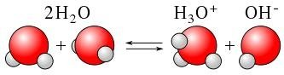
AMFOTÉRNE LÁTKY
Niektoré látky môžu reagovať aj ako kyseliny, aj ako zásady (aj odovzdávať aj prijímať H+). Závisí to od reakčného partnera. Takéto látky nazývame amfotérne (amfolyty).
Napr. H₂O HCO₃⁻
H₂CO₃ CO₃²⁻
+ H⁺
- H⁺

Slide 10
HNO₂ sa správa ako
kyselina
H₂O sa tu správa ako
Zásada !!!
HNO₂ + H₂O ⇄ NO₂⁻ + H₃O⁺
NH₃ sa správa ako
Zásada
H₂O sa tu správa ako
Kyselina !!!
NH₃ + H₂O ⇄ NH₄⁺ + OH⁻

Slide 11
Pri protolytickej reakcii
HNO₂ + H₂O ⇄ H₃O⁺ + NO₂⁻
môžeme formálne rozdeliť na dve čiastkové reakcie:
Z kyseliny odštiepením protónu vzniká zásada, ktorú nazývame konjugovaná zásada:
kyselina – H⁺ ⇄ konjugovaná zásada
HNO₂ - H⁺ ⇄ NO₂⁻
kyselina 1 konjugovaná zásada 1
Zo zásady prijatím protónu vzniká konjugovaná kyselina
zásada + H⁺ ⇄ konjugovaná kyselina
2. H₂O + H⁺ ⇄ H₃O⁺
zásada 2 konjugovaná kyselina 2

Slide 12
Protolytickú reakciu môžeme zapísať takto:
HNO₂ + H₂O ⇄ H₃O⁺ + NO₂⁻
kyselina 1 zásada 2 kyselina 2 zásada1
Reakciou kyseliny a zásady vzniká z kyseliny konjugovaná zásada a zo zásady konjugovaná kyselina.
Uvedené dvojice sa nazývajú konjugované páry (sú 2).
konjugovaný pár 1
konjugovaný pár 2

Slide 13
Všeobecný zápis protolytickej reakcie:
kyselina1 + zásada2 ⇄ kyselina2 + zásada1
konjugovaný pár 2
konjugovaný pár 1

Slide 14
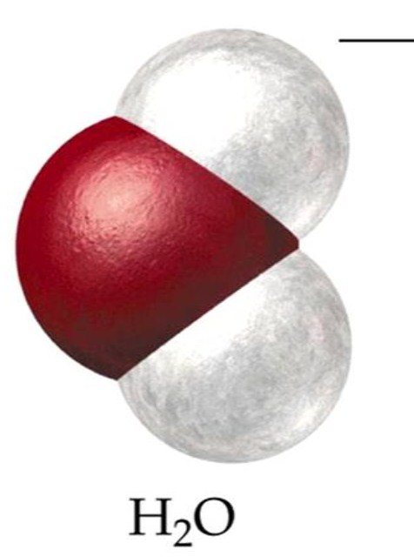
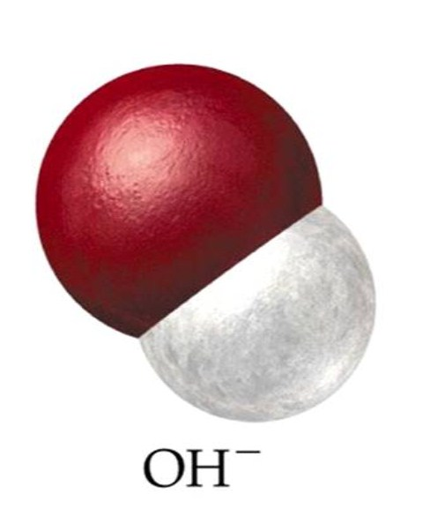
H⁺
kyselina konjugovaná zásada
konjugovaný pár

Slide 15
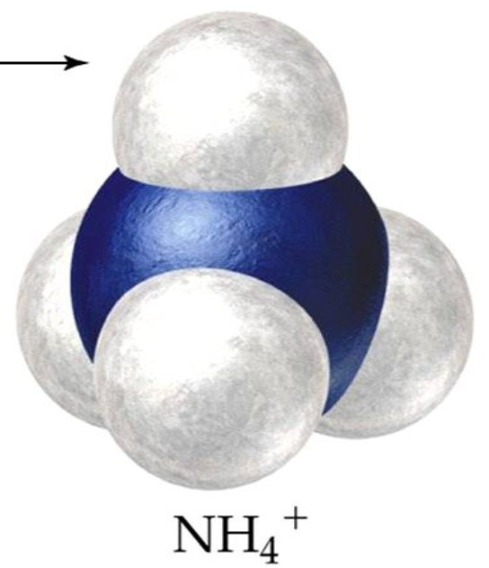
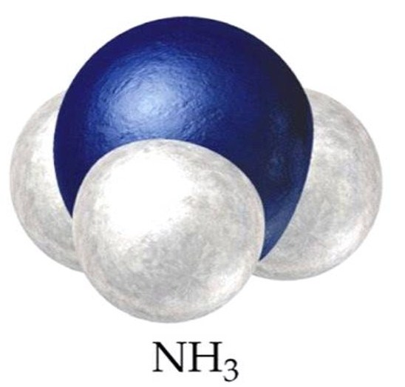
+ H⁺
zásada konjugovaná kyselina
konjugovaný pár

Slide 16
Čo znamená pojem kyselina?
Aký odborný názov použijeme pre NH₄⁺?
Roztrieďte ku K alebo Z:
HNO₂, NH₃, HSO₃⁻
Aký odborný názov použijeme pre OH⁻?
Čo rozumieme pod pojmom zásada?
Čo je amfolyt?
Čo je konjugovanádvojica?

Slide 17

Úloha:
Určte, ktoré látky môžu mať amfotérne vlastnosti (+/-) .
H₃PO₄
H₂O
HCO₃⁻
NH₃
SO₄²⁻
CH₃COOH CH3COO-
HNO₃
HPO₄²⁻ H2PO4- H3PO4

Slide 18



Ako nám to išlo?
Ktorá/é z otázok robili najväčší problém?

Slide 19
Mieru sily kyselín a zásad sa určuje podľa hodnoty DISOCIAČNEJ KONŠTANTY:
Disociačná konštanta kyseliny (acidum) K_{A}
-všeobecne sa kyselina označuje HA
Disociačná konštanta zásady (báza) K_{B}
HODNOTY SÚ UVEDENÉ V TABUĽKÁCH!!!

Slide 20
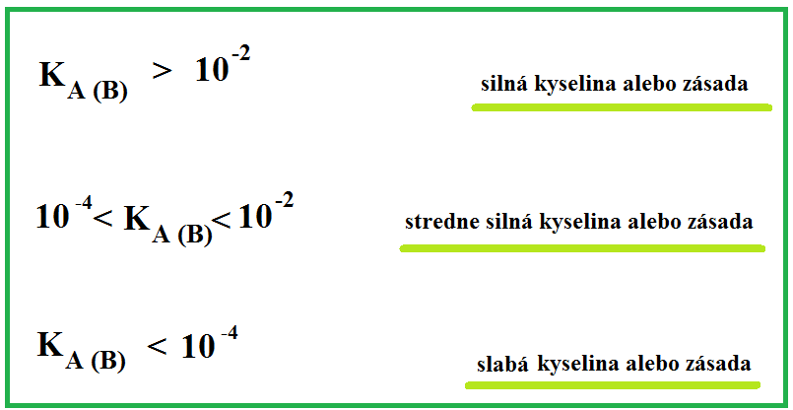
HODNOTY SÚ UVEDENÉ V TABUĽKÁCH!!!
Slabá K, Z
10⁻⁴
Stredne silná K,Z
10⁻²
Silná K,Z
0

Slide 21
Úloha: Označte, či ide o kyselinu a zásadu a podľa ich disociačnej konštanty určte jej silu vo vod.roztokoch pri 25°C
Chemický vzorec | Disociačná konštanta
HCl | 1,3.10 ⁶ | Kyselina/zásada | Slabá/stredná/silná
NH₃ | 1,8.10⁻⁵ | Kyselina/zásada | Slabá/stredná/silná
NaOH |  | Kyselina/zásada | Slabá/stredná/silná
H₃PO₄ | 10 | kyselina/zásada | Slabá/stredná/silná
KOH |  | kyselina/zásada | Slabá/stredná/silná
HClO₄ | 1.10 ¹⁰ | Kyselina/zásada | Slabá/stredná/silná
CH3COOH | 1,75.10⁻⁵ | Kyselina/zásada | Slabá/stredná/silná
HIO₄ | 2,82.10 ⁻² | Kyselina/zásada | Slabá/stredná/silná
H₂S | 9,10.10⁻⁸ | Kyselina/zásada | Slabá/stredná/silná
H₂CO3 | 4,45.10⁻⁷ | Kyselina/zásada | Slabá/stredná/silná

Slide 22
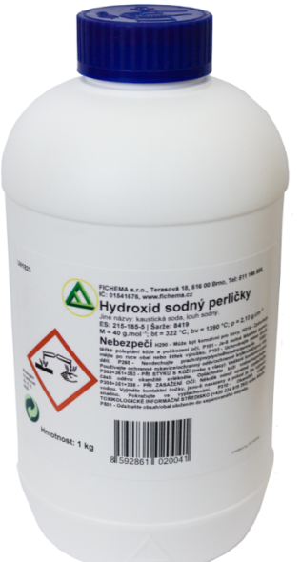
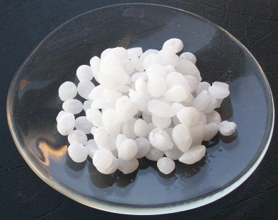

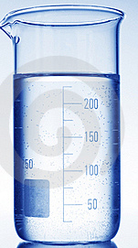
Silné zásady:
NaOH, KOH, CsOH – najsilnejšia zásada
Žieraviny, leptajú, hygroskopické – pohlcujú vzdušnú vlhkosť
Slabé zásady:
NH₃
Silné kyseliny:
HCl (kyselina soľná), H₂SO₄, HNO₃, HClO₄, HI
Slabé kyseliny:
H₂CO₃, H₂S, CH₃COOH
Stredne silné kyseliny:
H₃PO₄, HF,
HCOOH (k.mravčia)
Vždy lejeme kyselinu (čerta) (pridávame zásadu) do vody!!! Nie naopak!!!! pohlcuje vodu a prskala by!!

Slide 23
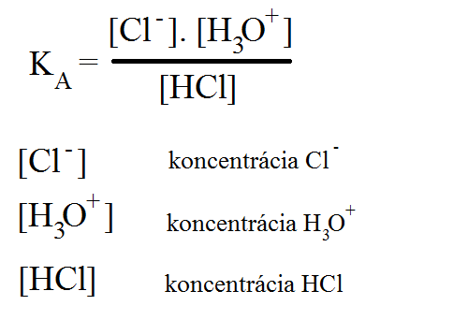
Napríklad: disociácia (rozčlenenie na svoje ióny) HCl vo vode:
HCl + H₂O ↔ Cl⁻ + H₃O⁺
Disociačná konštanta kyseliny sa vyjadruje nasledovne:
PRODUKTY
REAKTANTY
!!!
(chloridových aniónov)
(oxóniových katiónov)
Kyseliny chlorovodíkovej
[ ] čítame koncentrácia !!!

Slide 24
Napríklad disociácia NH₃ vo vode:
NH₃ + H₂O ↔ NH₄⁺ + OH⁻
Zapíšte, ako by ste vyjadrili disociačnú konštantu zásady:

Slide 25
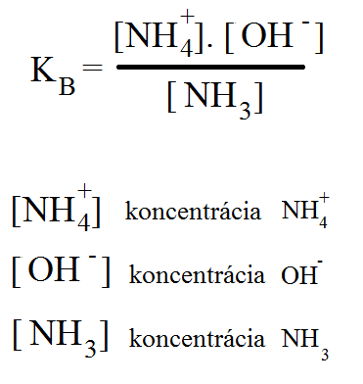
Skontrolujeme sa ☺

Slide 26
Sila kyselín
Silné kyseliny odštepujú protóny veľmi ľahko (v roztoku sú takmer úplne disociované na svoje ióny).
Napr.: kyselina chloristá, jodovodíková, bromovodíková,
chlorovodíková, dusičná, sírová.
Slabé kyseliny uvoľňujú protóny veľmi ťažko, ich disociácia je len čiastočná.
Napr.: kyselina sulfánová, kyanovodíková, octová, uhličitá.

Slide 27
Reakcia vodných roztokov kyselín a zásad sa nazýva neutralizácia. Napríklad: HCl(aq) + NaOH(aq) → H₂O(l) + NaCl(aq) Iónový zápis: H⁺(aq) + Cl⁻(aq) + Na⁺(aq) + OH⁻(aq) → H₂O(I) + Na⁺(aq)+ Cl⁻(aq) Skrátený iónový zápis: H⁺(aq) + OH⁻(aq) → H₂O(I)

Slide 28
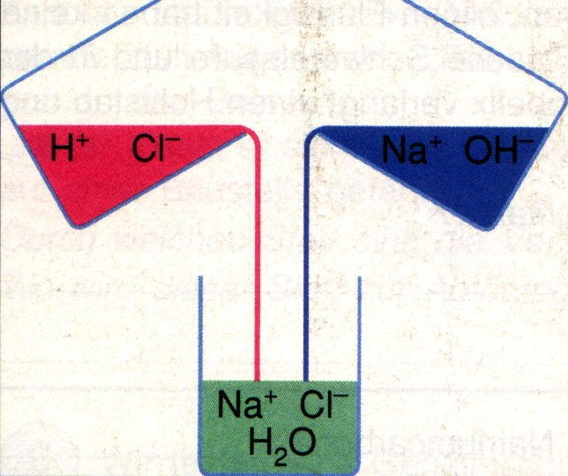
Neutralizácia
Reakcia kyseliny a zásady,
pričom vzniká soľ a voda.
HCl + NaOH → NaCl + H₂O
Soľ je zlúčenina, ktorá obsahuje
časť z K a časť zo Z (KCl, CaCO₃... . K soliam patria aj chloridy, sulfidy, sírany, dusičnany, hydrogénuhličitany...

Slide 29
Označ správne:
Čím je hodnota disociačnej
konštanty nižšia/vyššia, tým je
kyseliny(zásady) slabšia/silnejšia.
Sýtnosť kyseliny sa určuje podľa
počtu vodíkov, ktoré môže odštiepiť:
HCl je ..jednosýtna K, má 1 H
H₂SO₄ je ..?...sýtna K, má ..?..H
H₃PO₄ je ..?...sýtna K, má ..?..H

Slide 30
Odpoveď:
Čím je hodnota disociačnej
konštanty nižšia/vyššia, tým je
kyseliny(zásady) slabšia/silnejšia.
Čím je hodnota disociačnej
konštanty nižšia/vyššia, tým je
kyseliny(zásady) slabšia/silnejšia.
HCl je ..jednosýtna K, má 1 H
H₂SO₄ je .dvoj...sýtna K, má ..2...H
H₃PO₄ je ..troj...sýtna K, má ..3..H

Slide 31
HF HCl HBr HI
Určte, ktorá z uvedených kyselín je
najsilnejšia a ktorá najslabšia.
K dispozícii máte 2 údaje:
v HF – sú vodíkové väzby
KA (HI)=3.10⁹

Slide 32
Slovo "kyselina" spájajú mnohí ľudia s nebezpečenstvom. Často počujeme o nehodách, ktoré spôsobili kyseliny. Kyslé dažde zapríčiňujú poškodenie lesov. Život vo vodných tokoch ohrozuje odpadová voda obsahujúca kyseliny. Kyseliny však nemajú iba nepriaznivý účinok. Mnohé druhy ovocia, nápoje a potraviny sú obľúbené práve pre svoju kyslú chuť. Kyseliny sú dôležité v každodennom živote a priemysle. Používajú sa na výrobu potravín, odevov i liekov. Autobatéria pracuje iba po naplnení zriedenou kyselinou sírovou. Bez kyselín nemožno rozpustiť žiadny kov. Chemický priemysel spracúva obrovské množstvo kyselín - mnohé dôležité látky, napr. pracie prostriedky alebo lieky, sa vyrábajú pomocou kyselín. Väčšina kyselín však pôsobí leptajúco, mnohé z nich sú jedovaté, preto ich nemožno ochutnávať! "Zásady" sa používajú v priemysle vo veľkom množstve. Mnohé predmety dennej potreby, napr. mydlá a papier, nemožno vyrobiť bez hydroxidov. Veľmi zriedené roztoky hydroxidov sa používajú v potravinárskom priemysle, napr. pri pečení slaného pečiva, ale tie isté hydroxidy sú vo forme koncentrovaných roztokov silné žieraviny. Používajú sa napr. pri odstráňovaní starých náterov farieb alebo na čistenie odpadových odtokových potrubí. Hydroxidy leptajú a porušujú pokožku. Zvlášť citlivé sú sliznice a oči.

Slide 33
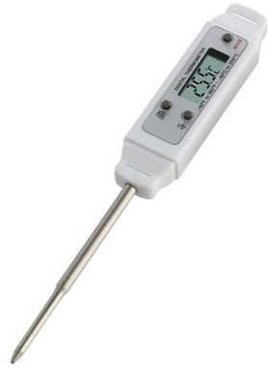
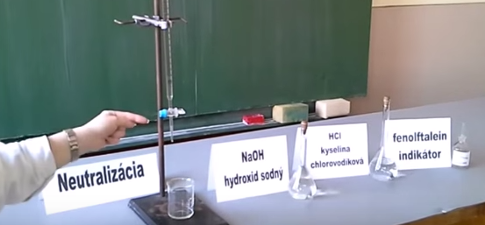
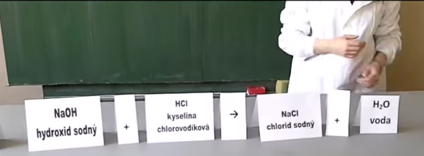
https://www.youtube.com/watch?v=VJJv6YoepBI
Neutralizačné reakcie sú silne exotermické, kadička sa zahreje, reakčné teplo, ktoré sa pri týchto reakciách uvoľní sa nazýva neutralizačné teplo, pri vzniku jedného molu vody, sa uvoľní 57 kJ tepla.

Slide 34
Akú farbu bude mať indikátorový papierik
pred reakciou a po reakcii?
Premena vody na víno
https://www.youtube.com/watch?v=TXuS7vQtP80
Chemické vysvetlenie
Premeny vody na víno
https://www.youtube.com/watch?v=qGsijB12ino

Slide 35
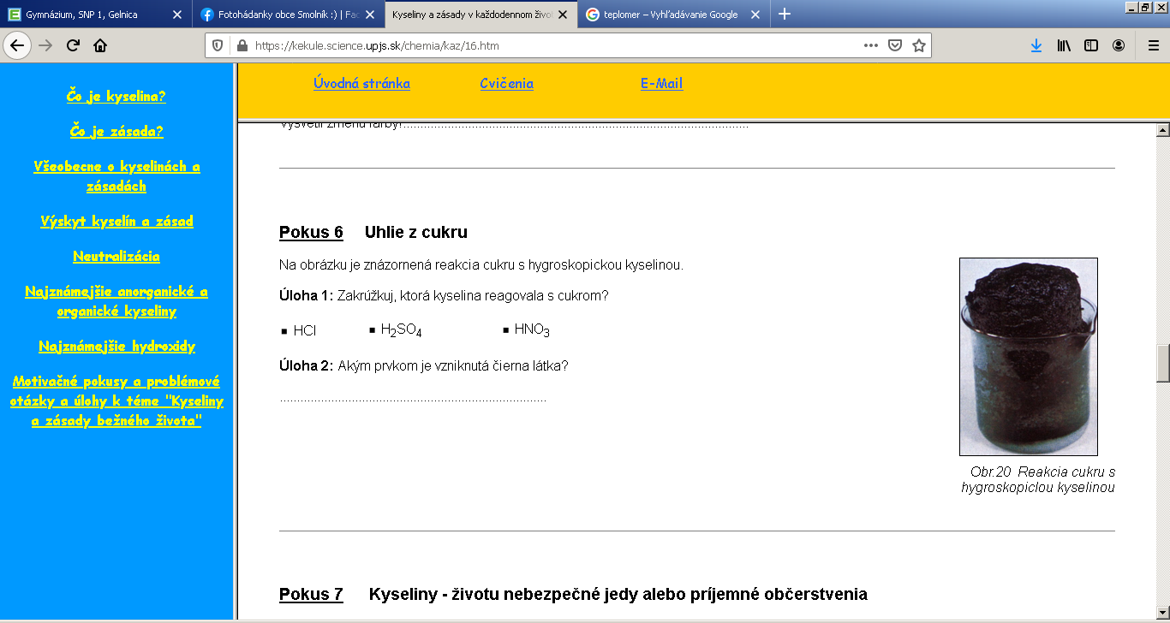
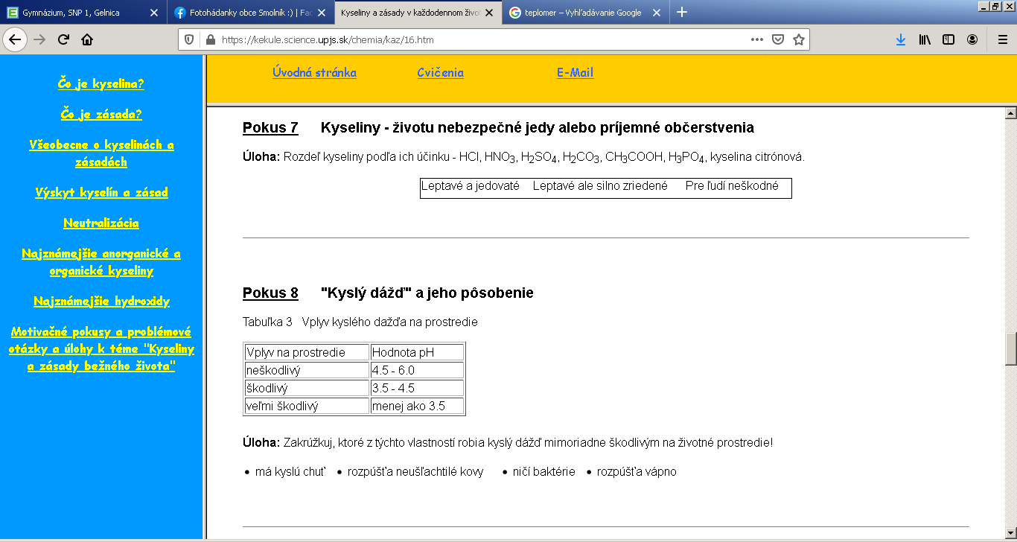

Slide 36
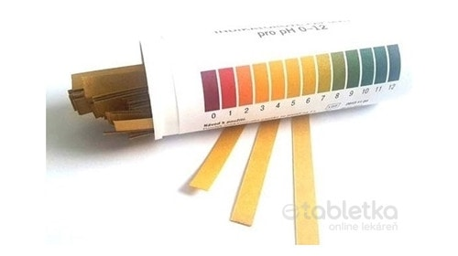
Iónový súčin vody K_{V}
https://kekule.science.upjs.sk/chemia/kaz/16.htm

Slide 37
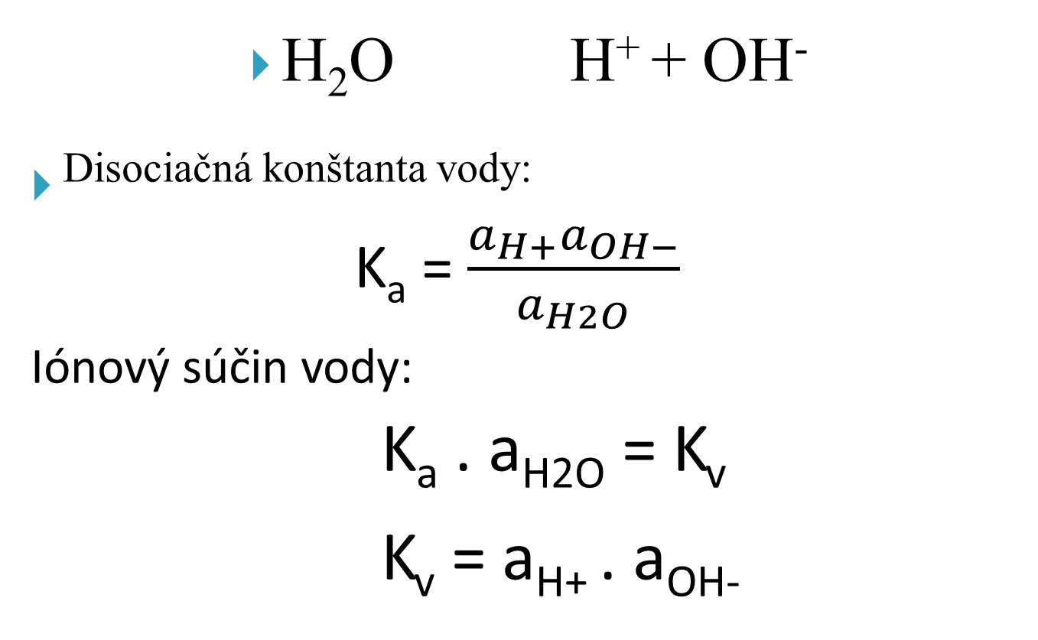
Vo vode dochádza k slabej disociácii molekúl na ióny
H₂O H⁺ + OH⁻
^{Disociačná konštanta vody:}
K_{a} = $\frac{a_{H+}a_{OH−}}{a_{H2O}}$
Iónový súčin vody:
K_{a} . a_{H2O} = K_{v}
K_{v} = a_{H+} . a_{OH-}

Slide 38

Iónový súčin vody
K_{v} = c_{H+} . c_{OH-}
Vo vode vzniká disociáciou molekúl vody rovnaký počet vodíkových a hydroxidových iónov, takže platí:
c_{H+} = c_{OH-} = $\sqrt{K_{v}}$
Pri 25 °C je $K_{v}$ = 10⁻¹⁴ mol²/l²

